Slide 1
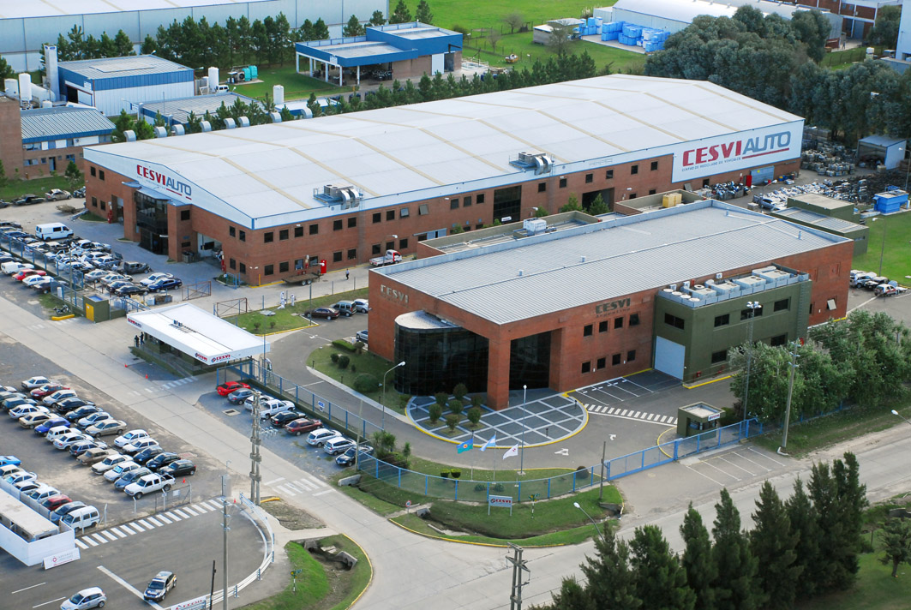
Expoestrategas 2013
Robo de Automotores. Comportamiento siniestral en la última década. Impacto en los índices SIARA

Slide 2
SITUACIÓN DEL MERCADO

Slide 3
Evolución Histórica Cantidad de Robos
Según cifras oficiales, en el año 2011 se registraron 53.702 siniestros de robo total.
al día
por hora
53702
147
6
Fuente: Datos SSN – Prisma NET

Slide 4
Evolución Histórica Cantidad de Robos
53702
Fuente: Datos CESVI Argentina Extrapolados. ( 60 % mkt share)

Slide 5
SITUACIÓN DEL MERCADO
Fuente: Datos SSN – Prisma NET

Slide 6
SITUACIÓN DEL MERCADO
Suma asegurada Promedio – Riesgo Robo Total
MONTO EROGADO POR LAS ASEGURADORAS
Ej. Económico 2010-2011
$1.300 millones (*)
Estimado 2012-2013
$ 1.900 millones (*)
Fuente: Datos SSN – Prisma NET
* Estimación correspondiente a una muestra de 14 aseguradoras que representan el 71% de la producción y el 63% de los vehículos expuestos a riesgo del ramo Automotores con un año de desarrollo. Fuente SSN

Slide 7
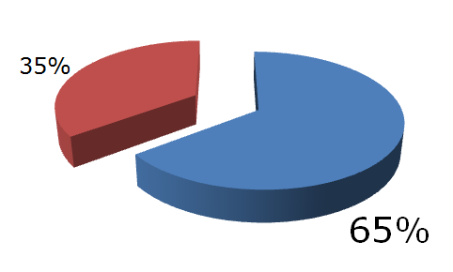
SITUACIÓN DEL MERCADO
El riesgo de robo total está cubierto en
aproximadamente el 65 % de los vehículos asegurados (*).
* Datos SSN – Año 2011

Slide 8
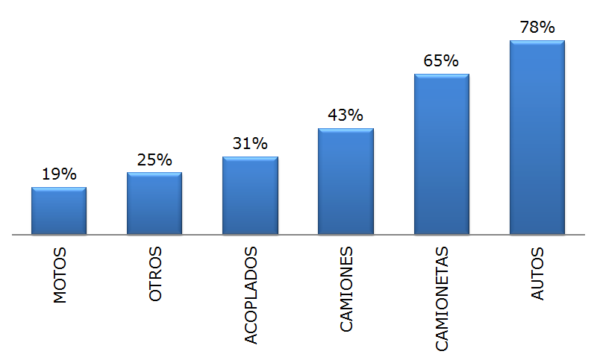
% Cobertura Robo Total
Al analizar por tipo de vehículo:
* Datos SSN – Año 2011

Slide 9
ROBO TOTAL

Slide 10
ROBO TOTAL - PAIS
Variación 1° Semestre 2013 Vs 1° Semestre 2012
6,9 %
Fuente: Datos Sistema Integrado SOFIA extrapolados – 60% mkt share

Slide 11
ROBO TOTAL - ZONAS
Variación 1° Semestre 2013 Vs 1° Semestre 2012
Interior Bs As 10,1 %
Santa Fé 14,7 %
Córdoba 23,7 %
Mendoza 26,5 %
Fuente: Datos Sistema Integrado SOFIA extrapolados – 60% mkt share 2013

Slide 12
ROBO TOTAL - GBA
Variación 1° Semestre 2013 Vs 1° Semestre 2012
Fuente: Datos Sistema Integrado SOFIA extrapolados – 60% mkt share 2013

Slide 13
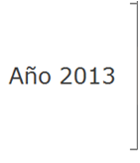
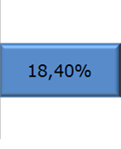
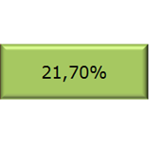
ROBO TOTAL - GBA
Distribución Robos por Zona
Tras mas de una década de la crisis del 2001, podemos observar que el robo se trasladó en parte desde la Capital Federal hacia el Interior del país.

Slide 14
ROBO TOTAL – Por Partido
Para comprender la distribución de robos por partido,
analizamos tres indicadores:
Variación contra Año Anterior
Población
Participación
General
San Martín
14,3 %
37,8 %
Fuente:
Robos denunciados en el periodo Enero - Junio 2013
Población por partido: Según Censo 2010.
Barras: Representan la participación de los robos del partido en el total de la zona. Total = 100 %

Slide 15
ROBO TOTAL – Por Partido
Para comprender la distribución de robos por partido,
analizamos tres indicadores:
Variación contra Año Anterior
Población
Participación
Lanus
11,6 %
- 10,4 %
Fuente:
Robos denunciados en el periodo Enero - Junio 2013
Población por partido: Según Censo 2010.
Barras: Representan la participación de los robos del partido en el total de la zona. Total = 100 %

Slide 19
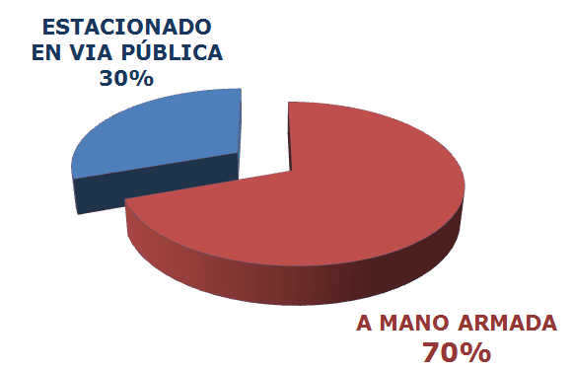
MODALIDAD DE ROBO
Distribución 2013
Solo vehículos de hasta
5 años de antigüedad
Fuente: Datos Sistema Integrado SOFIA extrapolados – 60 % mkt share

Slide 20
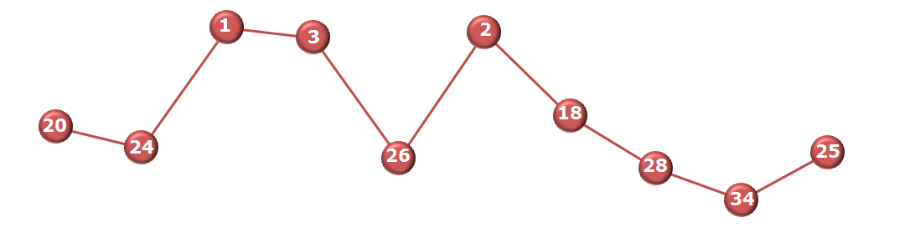
TOP 10 – Robo Total
Frecuencia
Fuente: Datos Sistema Integrado SOFIA extrapolados – 60 % mkt share

Slide 21
TOP 10 – Frecuencia de Robos 2012

Slide 22
¿Cómo se compone?
ÍNDICE DE SEGURIDAD
SEGURIDAD ACTIVA
ASISTENCIA A LA CONDUCCIÓN
COMPORTAMIENTO ESTRUCTURAL
SEGURIDAD PASIVA
ÍNDICE DE REPARABILIDAD
CRASH TEST
CANASTA DE REPUESTOS
DISPONIBILIDAD DE REPUESTOS
ÍNDICE DE INVIOLABILIDAD
ESTADÍSTICA DE DAÑOS
ESTADÍSTICA DE ROBO
DISPONIBILIDAD DE INMOVILIZADOR

Slide 23
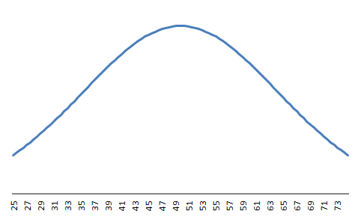
IMPACTO DEL ROBO EN SIARA
Veamos cómo impactan los distintos subíndices en la conformación del índice SIARA final, para el vehículo con peor frecuencia de robo.
PEUGEOT 308
1
Promedio
Índice de Inviolabilidad
25
min
50
75
máx
62
Promedio
Índice de Reparabilidad
SIARA
50
58
Promedio
Índice de Seguridad
Fuente: datos sistema SIARA – Julio 2013

Slide 24
¿Qué es SIARA?
El SIARA, Sistema Argentino de Rating Automotor, es un ranking que permite categorizar a los vehículos en función a distintos atributos relacionados con la Seguridad, Reparabilidad e Inviolabilidad.
Características del sistema
Contiene datos del 90% de los vehículos de hasta 10 años de antigüedad. (2711 Vehículos)
La posición relativa de cada modelo en el Ranking estará dada de 1 a 100 al igual que todos los índices que lo componen siendo 1 el peor y 100 el mejor rankeado.
Los índices se basan en experimentación, análisis e información estadística.

Slide 25
ROBO PARCIAL

Slide 26
ROBO PARCIAL
Evolución mensual
Fuente: Datos Sistema Integrado SOFIA extrapolados – 60 % mkt share

Slide 27
ROBO PARCIAL
Distribución por Zona - 1° Semestre 2013
Fuente: Datos Sistema Integrado SOFIA extrapolados – 60 % mkt share

Slide 28
ROBO PARCIAL
El 12 % de los robos parciales registrados entre 2010 y el 1° semestre 2013
Corresponde a vehículos Importados
Fuente: Datos Sistema Integrado SOFIA extrapolados – 60 % mkt share

Slide 29
ROBO PARCIAL
2011 vs 2010
15,1 %
2013 vs 2012
29, 8 %
2012 vs 2011
20, 5 %
Comparativa 1° Semestre – Cantidad de Casos
2013 vs 2010
80,0 %
Fuente: Datos Sistema Integrado SOFIA extrapolados – 60 % mkt share

Slide 30
ROBO PARCIAL - Importados
2011 vs 2010
16,3 %
2013 vs 2012
36, 2 %
2012 vs 2011
31, 6 %
Comparativa 1° Semestre – Cantidad de Casos
2013 vs 2010
108,6 %
Fuente: Datos Sistema Integrado SOFIA extrapolados – 60 % mkt share

Slide 31
ROBO PARCIAL - Importados
Top 10 – Vehículos más robados (Período: 2010 -1° Sem 2013)
El top 10 de vehículos con Robo Parcial acumula el 46, 8% de los casos
Fuente: Datos Sistema Integrado SOFIA extrapolados – 60 % mkt share

Slide 32
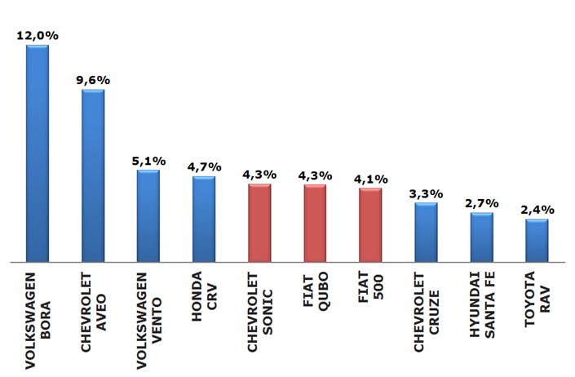
ROBO PARCIAL - Importados
Top 10 – Vehículos más robados (Período: 1° Sem 2013)
El top 10 de vehículos con Robo Parcial acumula el 52, 4% de los casos
Fuente: Datos Sistema Integrado SOFIA extrapolados – 60 % mkt share

Slide 33
CONCLUSIONES
El robo total de vehículos presenta una tendencia creciente de un 6,9 % en el 1° Semestre 2013 respecto del mismo período en 2012.
Variación Capital Federal: – 3,1 %
Variación GBA : 7,6 %
Variación Interior: 14,7 %
El robo parcial presenta un crecimiento aún mas pronunciado en torno a un 29,6 % y en el caso de vehículos importados alcanza valores cercano al 36 %.

Slide 34
Expoestrategas 2013
¡Muchas gracias!
Ing. Leonardo Andekian
Gerente de Servicios Corporativos
leonardo.andekian@cesvi.com.ar

